Slide 1
DUM - Digitální Učební Materiál
Název školy: Střední odborná škola obchodní s.r.o.
Broumovská 839
460 01 Liberec 6
IČO: 25018507 REDIZO: 600010520

Slide 2
Vzdělávací oblast: Informační a komunikační technologie
Název a číslo DUMu: Adjektivdeklination VY_32_INOVACE_E3_12 ÷ 20
Anotace: Skloňování přídavných jmen po členu určitém, neurčitém, bez členu, procvičování koncovek u přídavných jmen, konverzace - popis obrázku s použitím správných koncovek u přídavných jmen
Třída a datum ověření: 3.A;30.11.,2012
Autor: Mgr. Martina Havlasová
Registrační číslo : CZ.1.07/1.5.00/34.0701

Slide 3
Adjektivdeklination
Deklination nach dem bestimmten Artikel
Deklination nach dem unbestimmten Artikel
Dekklination ohne Artikel
Endungen von Adjektiven ergänzen
Bilder beschreiben

Slide 4
Adjektivdeklination nach dem bestimmten Artikel
 | M | F | N | Plural
1.Nominativ | der junge Mann | die junge Frau | das nette Kind | die jungen Letue
2.Genitiv | des jungen Mannes | der jungen Frau | des netten Kindes | der jungen Leute
3.Dativ | dem jungen Mann | der jungen Frau | dem netten Kind | den jungen Leuten
4.Akkusativ | den jungen Mann | die junge Frau | das nette Kind | die jungen Leute

Slide 5
Adjektivdeklination nach dem unbestimmten Artikel
 | M | F | N | Plural
1.Nominativ | ein strenger Lehrer | eine alte Dame | ein braves Kind | sympathische Leute
2.Genitiv | eines strengen Lehrers | einer alten Dame | eines braven Kindes | sympathischer Leute
3.Dativ | einem strengen Lehrer | einer alten Dame | einem braven Kind | sympathischen Leuten
4.Akkusativ | einen strengen Lehrer | eine alte Dame | ein braves Kind | sympathische Leute

Slide 6
Adjektivdeklination ohne Artikel
 | M | F | N | Plural
1.Nominativ | neuer Pullover | schöne Krawatte | teures Kleid | interessante Farben
2.Genitiv | neuen Pullovers | schöner Krawatte | teuren Kleid | interessanter Farben
3.Dativ | neuem Pullover | schöner Krawatte | teurem Kleid | interessanten Farben
4.Akkusativ | neuen Pullover | schöne Krawatte | teures Kleid | interessante Farben

Slide 7
Ergänze richtige Endungen:
1. Er trägt einen schwarz… Pullover mit ein… weiβ…Hemd.
2. Sie trägt ein… grün… Kleid mit ein… blau…Jacke.
3. Das rot… Kleid gefällt mir.
4.Kaufst du den …dunkl… Rock und das bunt…Tuch?
5. Soll ich den schwarz… Mantel mit der… weiβ… Mütze anziehen?
6. Wie findest du das hell… Hemd und diese dunkl… braun… Schuhe?
7. Am liebsten trage ich ein… sportlich… Kurzhose und ein… bequem… T-shirt.

Slide 8
Richtige Endungen - Kontrolle:
1. Er trägt einen schwarzen Pullover mit einem weiβen Hemd.
2. Sie trägt ein grünes Kleid mit einer blauen Jacke.
3. Das rote Kleid gefällt mir.
4.Kaufst du den dunklen Rock und das bunte Tuch?
5. Soll ich den schwarzen Mantel mit der weiβen Mütze anziehen?
6. Wie findest du das helle Hemd und diese dunklen braunen Schuhe?
7. Am liebsten trage ich eine sportliche Kurzhose und ein bequemes T-shirt.

Slide 9
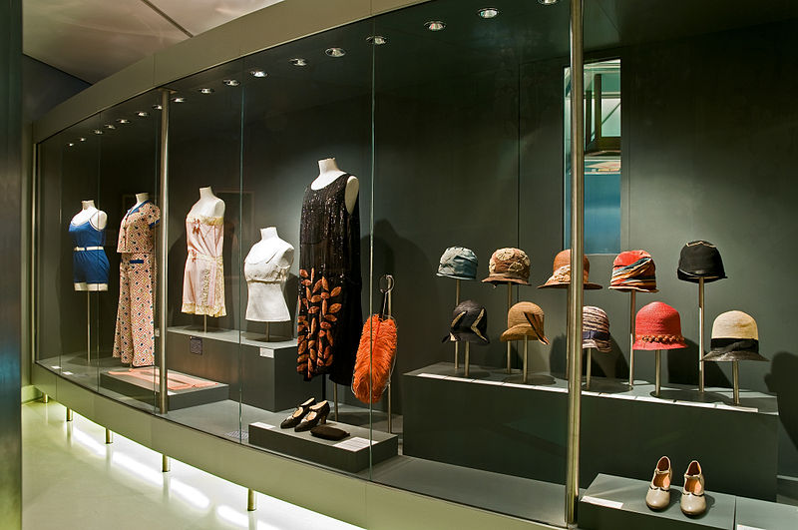
Was siehst du in diesem Schaufenster?

Slide 10
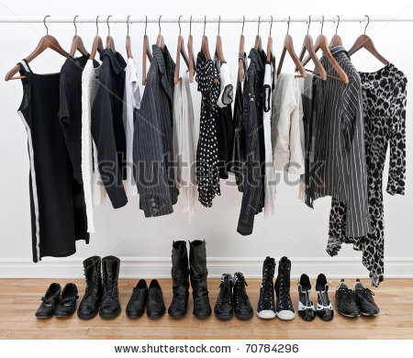
Was alles hast du in deinem Kleiderschrank? Was siehst du auf dem Foto?

Slide 11
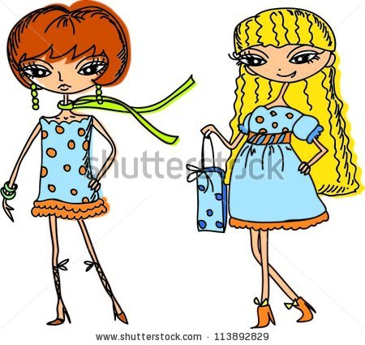
Beschreibe ausführlich dieses Bild:

Slide 12
Citace:
Historisches Museum Frankfurt am Main [online]. 12 December 2010 [cit. 2012-11-25]. Dostupné z: http://commons.wikimedia.org/wiki/File:HMF_Kleidung_20erJahre.jpg
Stock-photo-female-black-and-white-clothes-on-a-pole-and-shoes-on-a-wooden-floor-70784296.jpg [online]. 25.11.2012 [cit. 2012-11-25]. Dostupné z: http://www.shutterstock.com/cat.mhtml?searchterm=Kleiderschrank&search_group=&lang=en&search_source=search_form#id=70784296&src=ca51dcb9a219abeb59697b202925f710-1-19
Stock-vector-cartoon-fashionable-girls-vector-113892829.jpg [online]. 25.11.2012 [cit. 2012-11-25]. Dostupné z: http://www.shutterstock.com/pic.mhtml?id=113892829&rid=823306

